Slide 1

Cursul 6
Interfat, a ˆın linia de comand˘a
Utilizarea Sistemelor de Operare (USO) 10 noiembrie 2014
Departamentul de Calculatoare

Slide 2
Moto
It was a mistake to think that GUIs ever would, could, or even should, eliminate CLIs.
Jeffrey Snover (Architect of Windows PowerShell)

Slide 3


Sistem de fis, iere, utilizatori, procese
proces
ier
program name
utilizator
lename
username
utilizator
kernel
uid
uid
uid
pid
inode

Slide 4
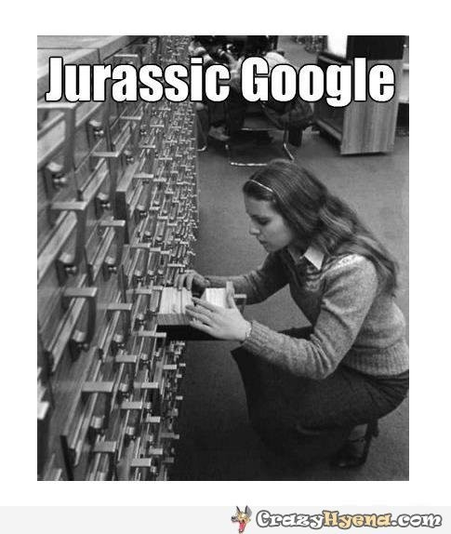
Prehistoric File System
http://crazyhyena.com/funny-file-system-is-the-prehistoric-google_en

Slide 5
Suport de curs
› Suport (Introducere ˆın sisteme de operare)
⁾ Capitolul 12 – Shell scripting
⁾ Sect, iunile 12.1, 12.2, 12.6, 12.7

Slide 6
De ce interfat, ˘a cu utilizatorul?
› mod de interact, iune cu sistemul
› ascunderea complexit˘at, ii sistemului
› componente puse la dispozit, ia utilizatorului
› intuitiv, us, or de folosit

Slide 7
Cerint, e pentru interfat, ˘a cu utilizatorul
› us, urint, ˘a ˆın utilizare (ease of use)
› eficient, a ˆın utilizare
› acomodarea rapid˘a: intuitiv˘a, natural˘a, s˘a nu suprind˘a
› s˘a ofere acces la resurse aplicat, iei/sistemului

Slide 8
Interfat, a cu utilizatorul
› interact, iunea utilizatorului cu aplicat, iile s, i cu sistemul de operare
› ascunde detaliile sistemului de operare
› interact, iunea cu sistemul de calcul
› Human Machine Interface
› GUI – Graphical User Interface
⁾ WIMP (window, icon, menu, pointing device)
⁾ touchscreen
› CLI – Command Line Interface
⁾ execut, ia de comenzi pentru ˆındeplinirea sarcinilor

Slide 9
De ce GUI?
› eye-candy
› us, or de folosit, intuitiv˘a
› ascunderea complexit˘at, ii
› personalizabil˘a (customizable)

Slide 10
De ce CLI?
› consecvent˘a, arat˘a peste tot la fel
› eficient˘a
› us, or de ad˘augat o opt, iune nou˘a
⁾ un argument fat, ˘a de un buton nou
› automatizarea sarcinilor
› resurse consumate reduse

Slide 11
Cazuri de utilizare GUI s, i CLI
› GUI
⁾ multimedia
⁾ grafic˘a 3D
⁾ jocuri
⁾ Internet browsing
› CLI
⁾ administrare sistem: utilizatori, sistem de fis, iere, ret, ea, procese
⁾ scripting/automatizare
› ˆın general vom folosi ambele tipuri de interese, depinzˆand de nevoie

Slide 12
Exemple de CLI
› consola GRUB (bootloader)
› consola Python
› consola de configurare de echipamente de ret, ea (Cisco IOS, Juniper JunOS)
› consola Matlab, AutoCAD, R
› consol˘a de jocuri (FPS)
Consola Python
user@host$ python
Python 2.7.8 (default, Oct 7 2014, 17:59:21) [GCC 4.9.1] on linux2
Type "help", "copyright", "credits" or "license" for more information.
>>> 4**9 262144
>>> hex(157)
’0x9d’
>>> 0x9d 157

Slide 13
Cum arat˘a o interfat, ˘a ˆın linia de comand˘a?
› prompt
⁾ poate fi un caracter precum $, %, #, >
⁾ la prompt se introduc comenzi
› comenzile sunt s, iruri de caractere
› numele comenzii ofer˘a intuit, ie legat de ce face comanda
› comenzile pot avea argumente (opt, iuni pentru comand˘a)
⁾ argumentele se separ˘a prin spat, ii

Slide 14
Funct, ionare linie de comand˘a
› depinzˆand de linia de comanda, este posibil un pas de autentificare
› se introduce comanda s, i argumentele
› se apas˘a ENTER
› interpretorul de comenzi analizeaz˘a comanda s, i execut˘a o act, iune
› interpretorul de comenzi face act, iunea dictat˘a de comand˘a

Slide 15
Facilit˘at, i CLI
› command completion
› ajutor, documentare
› istoric de comenzi
› scurt˘aturi de taste pentru editare rapid˘a de comenzi: s, terge cuvˆant, mergi la ˆınceput de comand˘a etc.

Slide 16
Shell
› aplicat, ie care permite accesul la resursele sistemului de operare
› poate fi grafic (GUI) sau ˆın linia de comand˘a (CLI)
› ˆın Windows shell-ul este Explorer (GUI)
› ˆın Unix
⁾ shell GUI: X Window System + KDE/GNOME/Xfce/Awesome/Fluxbox
⁾ shell-uri CLI: bash, tcsh, zsh, dash
› ˆın general un shell este un caz particular de CLI
› Cum putem rula o sesiune de shell ˆın Linux?
⁾ terminal virtual (ALT+CTRL+F1...F6)
⁾ emulator de terminal (konsole, gnome-terminal, xterm etc.)
⁾ conexiune de la distant, ˘a
› terminalul este (pseudo)dispozitivul ˆın care ruleaz˘a shell-ul
› ˆın continuare, shell = shell CLI

Slide 17
Terminal vs. shell
› terminal = dispozitiv
› shell = proces
› terminal – cadru, interfat, ˘a pentru rularea unui shell
⁾ fizic (tastatur˘a, monitor)
⁾ virtual (ALT+CTRL+F1. . . F6) – tty0, tty1, . . . , tty6
⁾ emulator de terminal – pts/0, pts/1, . . .
⁾ folosit pentru intrarea/ies, irea standard (stdin/stdout) a unui proces
⁾ daemonii nu au acces la nici un terminal (nu au intrare/ies, ire
standard)
› shell – permite rularea de comenzi
⁾ prompt, comenzi, operatori shell
⁾ bash, zsh, tcsh

Slide 18
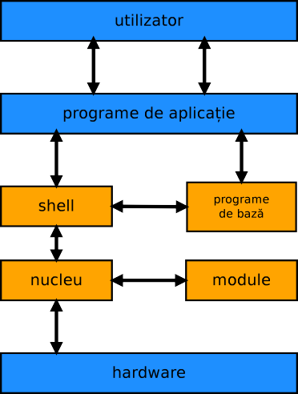

Structura unui sistem de calcul

Slide 19
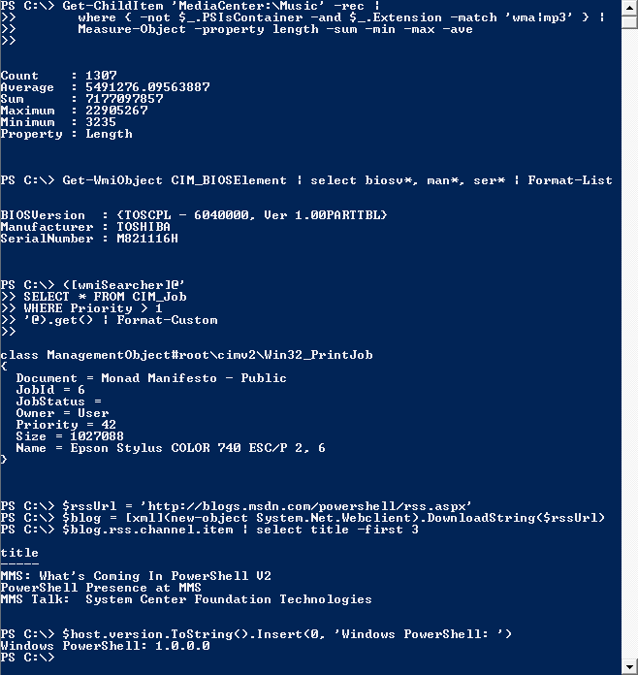
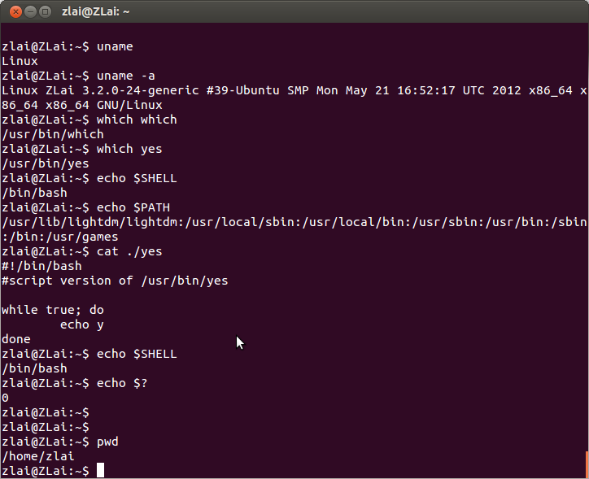
Shell ˆın Windows s, i Linux
http://www.zhihua-lai.com/acm/ linux-shell-programming-yes/
http://en.wikipedia.org/wiki/File: Windows_PowerShell_1.0_PD.png

Slide 20
Comenzi s, i argumente
Promptul unui shell
razvan@asgard:~$ whoami razvan
› comenzile pot avea argumente (opt, iuni pentru comand˘a)
⁾ argumentele se separ˘a prin spat, ii
› Keep it simple!
⁾ nume simple, uneori neintuitive: cp, rm, ls, vi, ps

Slide 21
Documentarea ˆın shell
› command --help: opt, iuni s, i argumente ale comenzii
› whatis command: ce face comanda
› apropos concept: comenzi care au leg˘atur˘a cu acel concept
› man command: pagina de manual a comenzii
⁾ q pentru ies, ire
⁾ / pentru c˘autare ˆınainte, ? pentru c˘autare ˆınapoi
⁾ n: next match, N: previous match
› Google (,,tutorial”, ,,faq”, ,,how to”, ,,example”, ,,usage”)

Slide 22
Funct, ionarea unui shell
› se introduce o comand˘a (ls)
› shell-ul identific˘a executabilul asociat (/bin/ls)
› este creat un nou process shell (/bin/bash) (fork)
› procesul creat se ,,transform˘a” conform cu nou executabil
› intrarea standard este controlat˘a de noul proces
› dup˘a execut, ia comenzii, procesul se ˆıncheie s, i controlul revine shell-ului

Slide 23
Facilit˘at, i shell
› command completion
⁾ folosirea tastei TAB sau a ap˘as˘arii de dou˘a ori TAB TAB
⁾ completarea comenzii s, i a argumentelor acesteia
› istoricul comenzilor
⁾ history: vizualizarea istoriei
⁾ Ctrl+p (sau tast˘a sus), Ctrl+n (sau tast˘a jos): anterioara s, i urm˘atoarea comand˘a
› biblioteca readline (libreadline)
⁾ keyboard shortcuts (eficient, ˘a ˆın utilizare)
⁾ documentare: man bash s, i c˘autare dup˘a Commands for

Slide 24
Caractere speciale shell
› operatori
› redirectare: >, <, &>, >>, <<
› secvent, iere, ˆınl˘ant, uire: ;, ||, &&, |, &
› expandare: $
› comentare: #
› citare (escaping): ’, ", \
› separare: blank (spat, iu)
› globbing: ?, *, [, ], {, }

Slide 25
Operatori shell
Redirectarea intr˘arii/ies, irii: >, <
razvan@asgard:~/junk/uso/curs8/tmp$ ls -l > out.txt razvan@asgard:~/junk/uso/curs8/tmp$ wc -l < out.txt 4
Comunicarea ˆıntre procese: |
razvan@asgard:~/junk/uso/curs8/tmp$ ls -l | wc -l 4
Rularea unui proces ˆın background: &
razvan@asgard:~$ du -hs & [1] 15766
razvan@asgard:~$ jobs
[1]+ Running
du -hs &

Slide 26
Operatori shell(cont.)
Secvent, ierea comenzilor: ;
root@asgard:~# apt-get update ; apt-get upgrade ; apt-get dist-upgrade
Secvent, ierea condit, ional˘a: &&, ||
razvan@asgard:~$ grep razvan /etc/passwd &> /dev/null && echo "da" || echo "nu" da
razvan@asgard:~$ grep atilla /etc/passwd &> /dev/null && echo "da" || echo "nu"
nu

Slide 27
Redirectare s, i comunicarea ˆıntre procese
› ˆın cazul redirect˘arii, operatorii sunt > (redirectarea ies, irii standard), < (redictarea intr˘arii standard) s, i 2 > (redirectarea ies, irii de eroare standard)
› la redirectare forma este command operator file
› spunem c˘a redirect˘am ˆıntr-un/dintr-un fis, ier
› ˆın cazul comunic˘arii ˆıntre procese forma este command1 |
command2
› spunem c˘a redirect˘am ies, irea standard a comenzii command1
ˆın intrarea standard a comenzii command2

Slide 28
Ce efect are comanda de mai jos?
me@local:~$ < /dev/urandom tr -d -c ’A-Za-z0-9’ | head -c 8 ; echo
› /dev/urandom – generator de caractere aleatoare › < /dev/urandom – redicteaz˘a intrarea standard din fis, ierul /dev/urandom › tr – transliterate (comand˘a shell de tip filtru de text) › -d – delete (s, terge) › -c – complement (set complementar) › -c ’A-Za-z0-9’ – orice nu este liter˘a sau cifr˘a
→ s, terge orice nu este liter˘a sau cifr˘a dintr-un s, ir infinit generat aleator
› head – extrage primele elemente › -c 8 – opt caractere
→ extrage primele 8 caractere
→ extrage primele 8 caractere tip˘aribile (liter˘a sau cifr˘a) dintr-un s, ir generat aleator; la final afis, eaz˘a un caracter newline

Slide 29
Facilit˘at, i avansate
› ret, inerea anumitor valori/informat, ii (ˆın variabile)
› afis, area caracterelor speciale
› operat, ii pe mai multe intr˘ari dintr-o dat˘a

Slide 30
Variabile shell
Init, ializare variabile ˆın shell
razvan@einherjar:~$ a=10 razvan@einherjar:~$ b=ana razvan@einherjar:~$ c="ana are mere" razvan@einherjar:~$ d="$b $a" razvan@einherjar:~$ echo $a, $b, $c, $d 10, ana, ana are mere, ana 10
› nu se foloses, te spat, iu ˆınainte s, i dup˘a egal la init, ializare
⁾ s-ar considera comand˘a cu argumente
› folosirea valorii unei variabile se realizeaz˘a prin prefixarea cu simbolul $ (dollar )
› variabilele shell nu au tip (ˆıntreg, s, ir, pointer)

Slide 31
Variabile speciale shell
› documentat, ie: man bash, s, i c˘autare dup˘a Special Parameters
› $? – valoarea de retur a ultimei comenzi
› $$ – PID-ul procesului shell curent
› $! – PID-ul ultimului proces (job) lansat ˆın background
› $_ – ultimul argument al ultimei comenzi

Slide 32
Variabile de mediu
› definesc contextul de rulare a unui proces
› sunt mos, tenite de procesele copil
› exemple: PATH, HOME, PWD, USERNAME, SHELL
› operat, ii specifice cu variabile de mediu
⁾ listare: env, printenv
⁾ configurare variabil˘a ca variabil˘a de mediu (exportare)
⁾ export myvar
⁾ export myvar=42 # init and export
⁾ persistent, a configur˘arii (startup configuration)
⁾ ˆın fis, ierul ∼/.bashrc

Slide 33
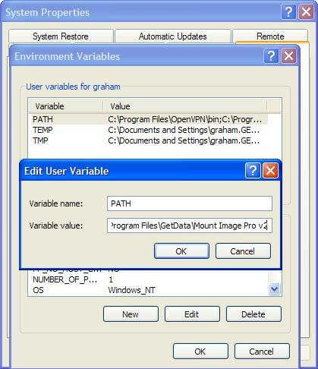
Variabile de mediu(cont.)
› ˆın Windows
⁾ per sistem: Control Panel → System → Advanced →
Environment Variables
⁾ per utilizator: Control Panel → Performance and Maintenance → System

Slide 34
Citare (escaping)
Exemple de escaping
razvan@asgard:/tmp/uso$ ls -l total 0
-rw-r--r-- 1 razvan razvan 0 2007-11-18 00:14 alfa beta.txt
-rw-r--r-- 1 razvan razvan 0 2007-11-18 00:14 d.txt razvan@asgard:/tmp/uso$ ls alfa beta.txt
ls: alfa: No such file or directory
ls: beta.txt: No such file or directory razvan@asgard:/tmp/uso$ ls "alfa beta.txt" alfa beta.txt
razvan@asgard:/tmp/uso$ ls ’alfa beta.txt’
alfa beta.txt
razvan@asgard:/tmp/uso$ ls alfa\ beta.txt alfa beta.txt
razvan@asgard:/tmp/uso$ echo $a
4
razvan@asgard:/tmp/uso$ echo "$a" 4
razvan@asgard:/tmp/uso$ echo $a
$a
razvan@asgard:/tmp/uso$ echo ’$a’
$a

Slide 35
Citare (escaping)(cont.)
› escaping folosind \ (backslash)
⁾ fort, eaz˘a forma literal˘a a caracterului urm˘ator
⁾ rol special ˆın cazul comenzii echo -e
razvan@valhalla:~$ echo -e "a\tb\tc" a b c
› escaping folosind " (ghilimele, quote)
⁾ escapeaz˘a textul dintre ghilimele
⁾ nu escapeaz˘a expandarea
razvan@valhalla:~$ echo "* ; && | > $sir"
* ; && | > file.txt
› ’ (apostrof, single quote)
⁾ escapeaz˘a orice ˆıntre apostroafe
razvan@valhalla:~$ echo ’\\\$a$bc$de’
\\\$a$bc$de

Slide 36
Expandarea ˆın shell
Expandarea variabilelor
razvan@asgard:~$ a=3 razvan@asgard:~$ echo $a 3
Expandarea comenzilor
razvan@asgard:~$ ls | wc -l 17
razvan@asgard:~$ num=$(ls | wc -l)
razvan@asgard:~$ echo $num 17
Expandarea aritmetic˘a
razvan@asgard:~$ a=3 razvan@asgard:~$ ((a++)) razvan@asgard:~$ b=$((a+1)) razvan@asgard:~$ echo $b
5
Alte forme de expandare (s, iruri)
razvan@asgard:~$ sir="file.txt" razvan@asgard:~$ echo ${sir/txt/dat}
file.dat

Slide 37
Globbing
Folosire globbing ˆın comenzi shell
razvan@asgard:~/code/tests$ ls
Makefile endian.c struct_bit struct_bit.o tcp_new_sock.c endian endian.o struct_bit.c tcp_new_sock tcp_new_sock.o razvan@asgard:~/code/tests$ ls *.c
endian.c struct_bit.c tcp_new_sock.c
razvan@asgard:~/code/tests$ ls end?an.c endian.c
razvan@asgard:~/code/tests$ ls [a-s]*.c
endian.c struct_bit.c razvan@asgard:~/code/tests$ ls *.c,o
endian.c endian.o struct_bit.c struct_bit.o tcp_new_sock.c tcp_new_sock.o

Slide 38
Globbing(cont.)
› pentru a rula o comand˘a pe mai multe fis, iere
› filename expansion (s, i altele)
› * – orice caracter de oricˆate ori
› ? – orice caracter
› [abcde], [a-e] – set de caractere
› [^abc] – diferit de setul de caractere
› {jpg,png,bmp} – select, ie ˆıntre variante

Slide 39
Facilit˘at, i CLI s, i shell
› prompt, comenzi, argumente
› command completion
› ajutor, documentare
› istoric de comenzi
› scurt˘aturi de taste
› redictare
› comunicare ˆıntre procese
› variabile, variabile de mediu
› escaping
› globbing

Slide 40
Unix Power Tools
› edit, ia a 3-a, 2002
› enciclopedie a facilt˘at, ilor Unix
› 1100 de pagini, 51 de capitole
› pentru “power users” – utilizatori avansat, i care vor s˘a foloseasc˘a la maxim sistemul
› capitole excelente despre shell s, i shell scripting

Slide 41
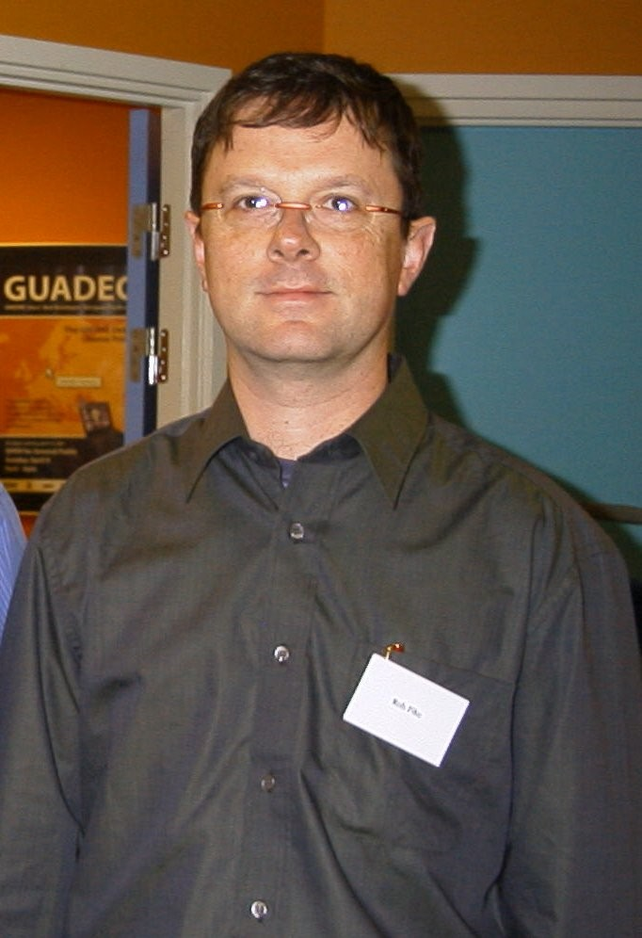
Rob Pike
› parte a echipei Unix
› ulterior, dezvoltator la Plan 9 s, i Inferno
⁾ sisteme de operare unde totul este un fis, ier
⁾ pe Unix aproape totul este un fis, ier
› c˘art, i s, i proiecte ˆımpreun˘a cu Ken Thompson, Brian Kernighan
› UTF-8
› lucreaz˘a la Google

Slide 42
Amazon
› Amazon.com, Inc.
› comert, electronic (online retailer)
› fondat˘a ˆın 1994, online ˆın 1995
› init, ial libr˘arie online
› Amazon Kindle
› ˆın 2010, vˆanz˘arile de e-books au dep˘as, it vˆanz˘arile de c˘art, i ˆın format printat
› Amazon Web Services – servicii de stocare s, i rulare, cloud computing
⁾ Amazon EC2 – ˆınchiriere de mas, ini virtuale
⁾ Amazon S3 – servicii de stocare

Slide 43
Windows PowerShell
› CLI pentru Windows
› ruleaz˘a de la Windows XP SP2 ˆın sus
› integrare cu .NET framework
› cmdlets, aplicat, ii .NET
› automatizare – scripting
› pipeline de obiecte (objects), nu de s, iruri de caractere ca ˆın Unix

Slide 44
Cuvinte cheie
› interfat, ˘a
› GUI
› CLI
› prompt
› comand˘a, argumente
› command completion
› istoric de comenzi
› shell
› terminal
› documentare
› libreadline
› >, <, &, |, ||, &&, ;
› ”, ’, \,$
› variabile
› variabile de mediu
› escaping
› expandare
› globbing

Slide 45
Resurse utile
› http://en.wikipedia.org/wiki/User_interface
› http://www.gnu.org/software/bash/manual/bashref.html
› http://mywiki.wooledge.org/BashFAQ
› http://www.shelldorado.com/
› http://www.pixelbeat.org/cmdline.html

